Slide 1
Автономная некоммерческая организация «Центр психолого-педагогической, медицинской и социальной помощи «Добрыня» Проект социальной практики «СПОРТ как жизнь»
Курчатов 2021г.

Slide 2
Инициатор проекта – Автономная некоммерческая организация «Центр психолого-педагогической, медицинской и социальной помощи «Добрыня» г. Курчатов Курской области
Функционирует с 1998 года.
Исполнительный директор –
Кицул Наталья Сергеевна.
Свидетельство о государственной регистрации - ОГРН 1164600050735 от 09.12.2016г.
В соответствии с Уставом от 07.02.2017г., организация предоставляет общественно-полезные услуги в сфере социальной поддержки и защиты граждан, деятельность в области образования, здравоохранения (в том числе реабилитации), профилактики и охраны здоровья граждан, пропаганда здорового образа жизни, физической культуры и спорта и другое для решения социально - средовой реабилитации и социально-бытовой адаптации лиц с ограниченными возможностями здоровья, детей с инвалидностью и
инвалидов
Адрес : Курская область,
г. Курчатов, ул. Энергетиков, д.2,
тел. 4-55-09, 4-15-58,
Ano-Dobrinya2016@yandex.ru

Slide 3
Долгие годы бытовало мнение, что понятия "инвалид", "физическая активность", а тем более, "спорт" несовместимы и средства физической культуры рекомендовались только отдельным инвалидам как кратковременное мероприятие, дополняющее физиотерапевтические и медикаментозные назначения. В связи с этим возникала проблема изучения и развития адаптивной физической культуры и адаптивного спорта как фактора социальной адаптации инвалидов в обществе. На наш взгляд, важнейшим условием достижения целей социальной адаптации и активности, является внедрение в общественное сознание идеи равных прав и возможностей. Автономная некоммерческая организация «Центр психолого-педагогической, медицинской и социальной помощи «Добрыня» своей деятельностью старается создать и создаёт благоприятные условия для социокультурной реабилитации инвалидов и интеграции их в общество. Цель проекта: эффективная социализация лиц с ОВЗ. Задачи: 1. Формирование понятия – доступная среда. 2. Создание равных условий детям и взрослым с ОВЗ для занятий адаптивной физической культурой и спортом. 3. Актуализация проблемы социализации инвалидов через спорт в современное общество. 4. Содействие личностному и социальному развитию получателей социальных услуг АНО «ЦППМСП «Добрыня». Разработка и внедрение моделей интеграционных форм социализации и социального обслуживания в полустационарной форме лиц с психоневрологическими заболеваниями.
Проект социальной практики «СПОРТ как ЖИЗНЬ»

Slide 4
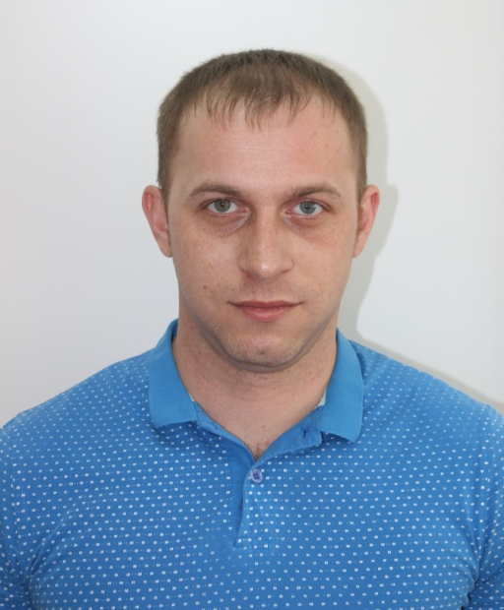
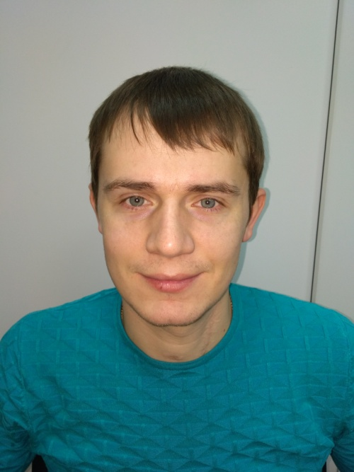
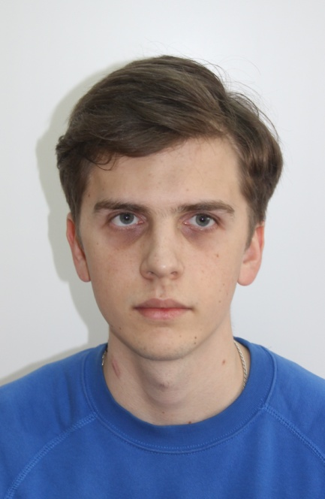
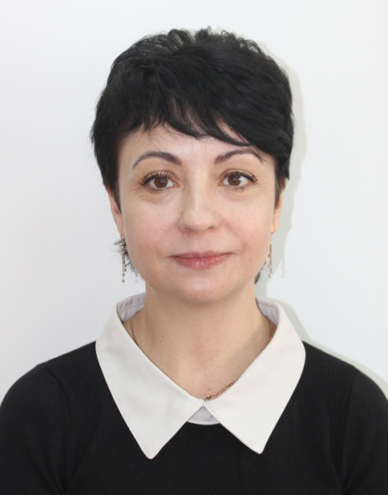
Лидеры практики
Кицул Наталья Сергеевна.
Исполнительный директор АНО «ЦППМСП «Добрыня».
Белоконов Денис Александрович
Инструктор по адаптированной физической культуре
Ситников Максим Олегович Специалист по социальной работе
Лабушев Егор Юрьевич
Клинический психолог
Иванова Елена Владимировна
Педагог – психолог

Slide 5
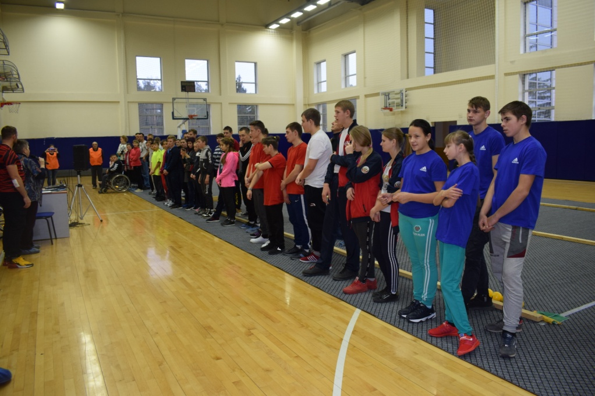
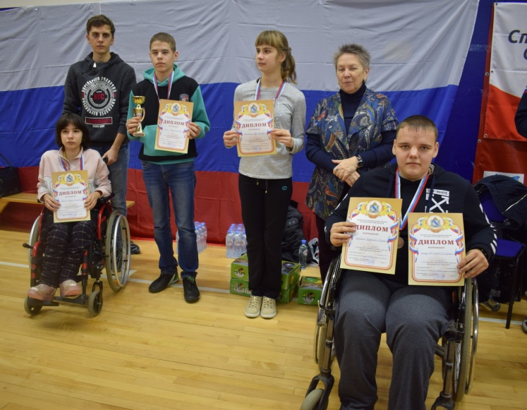
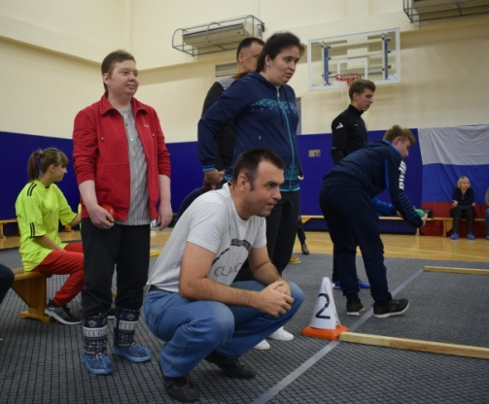
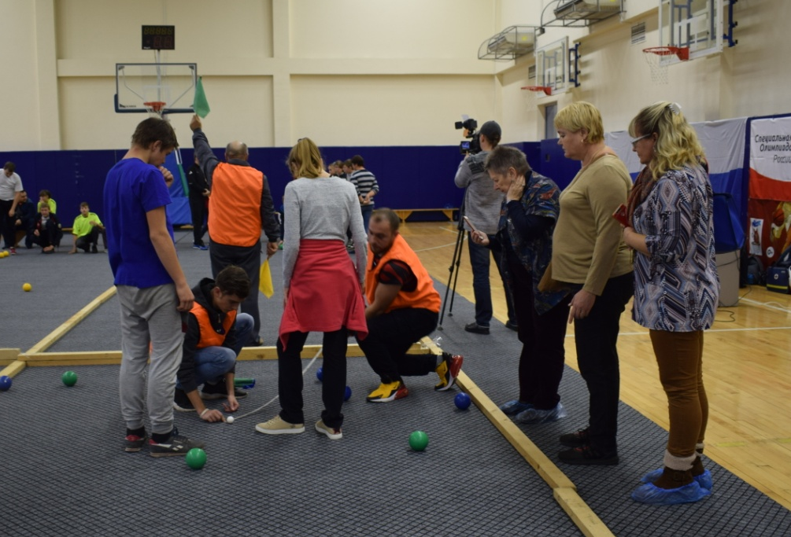
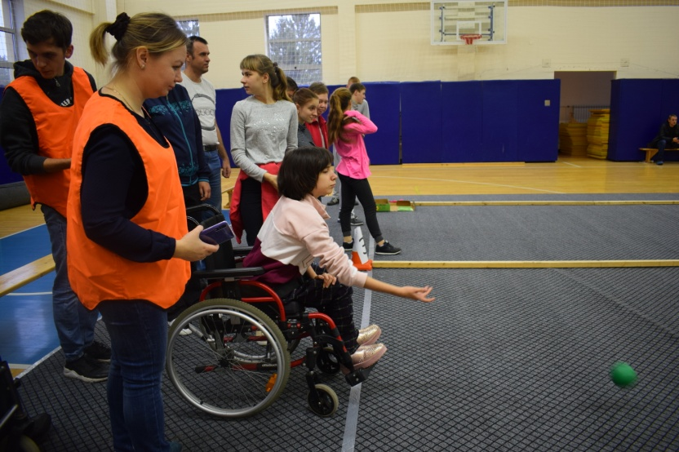
бочче

Slide 6
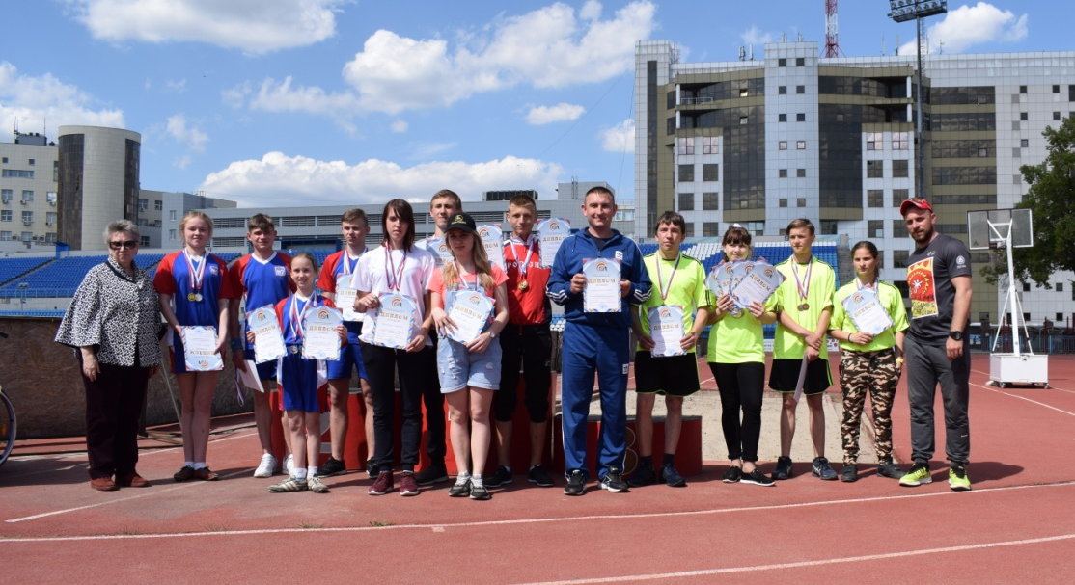
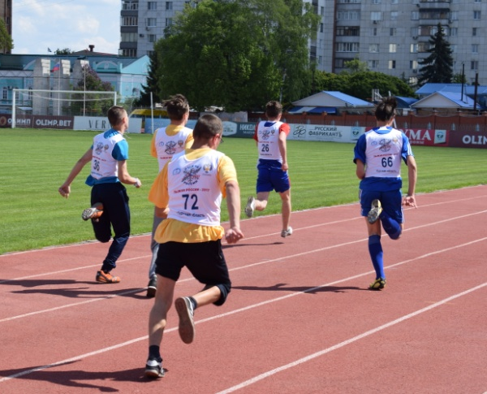
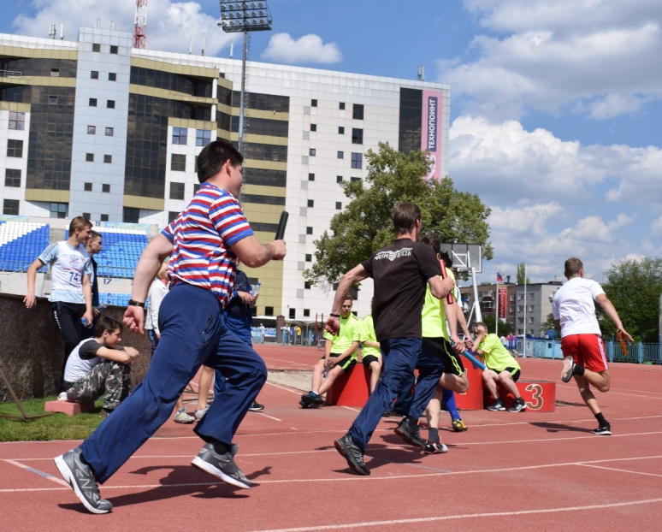
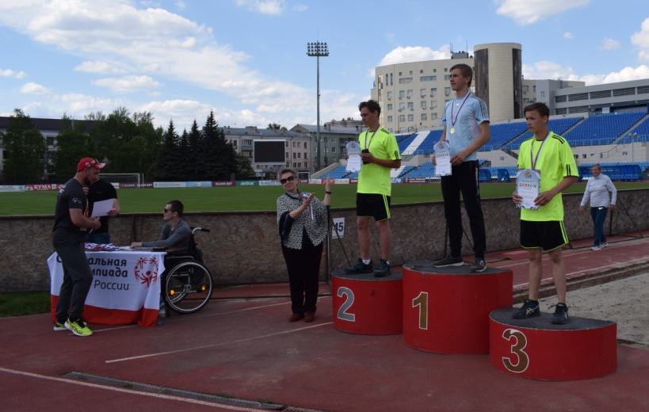
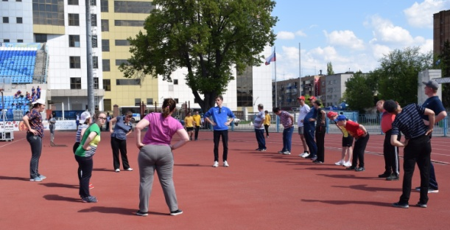
Легкая атлетика

Slide 7
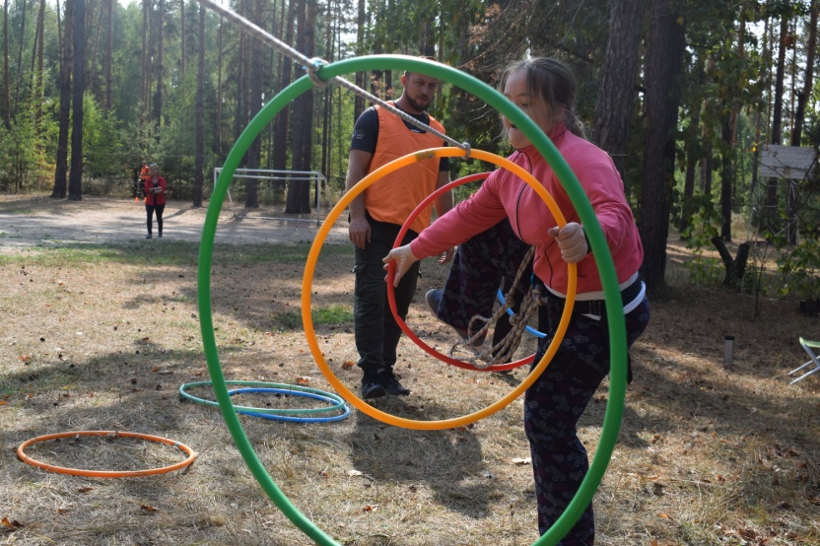
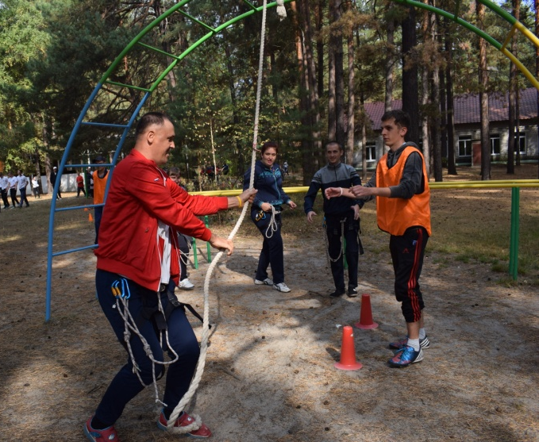
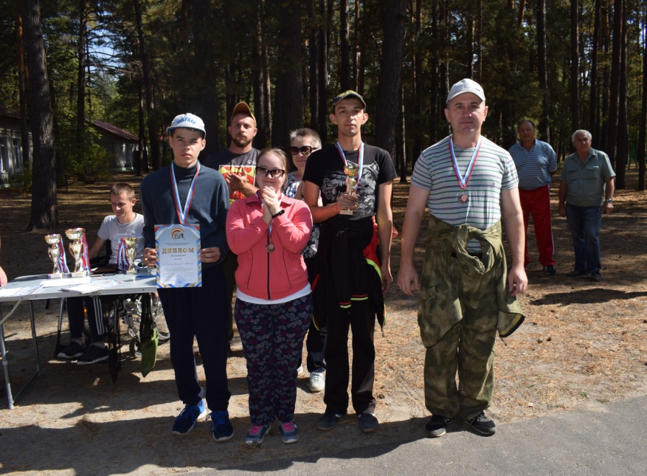
Адаптивный туризм

Slide 8
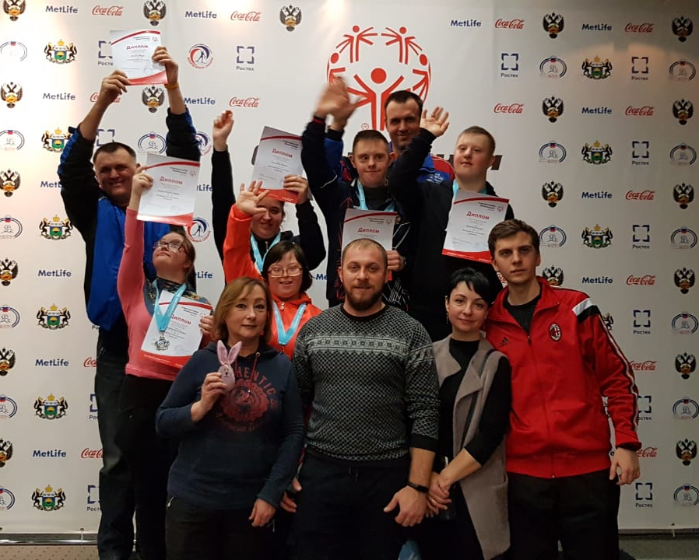
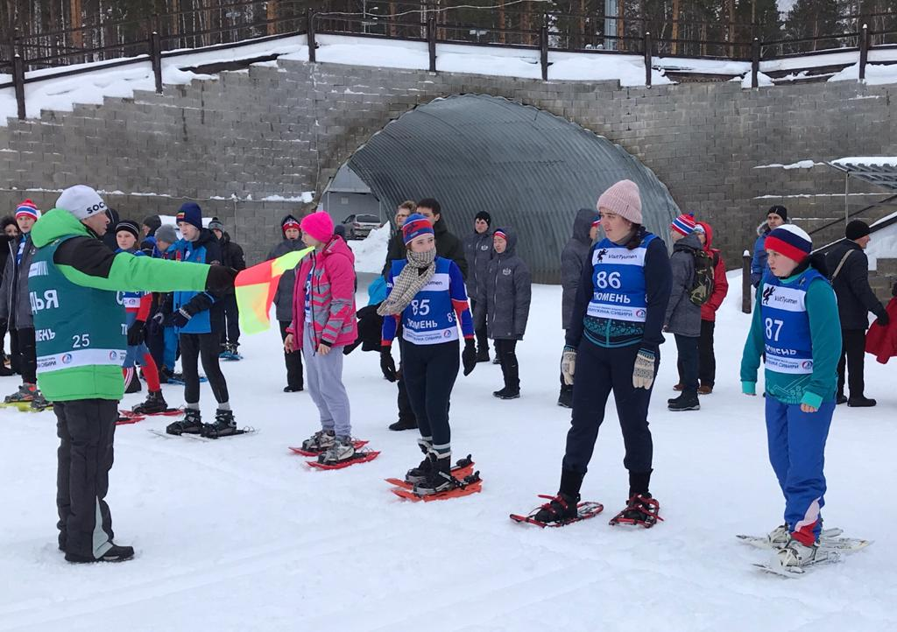
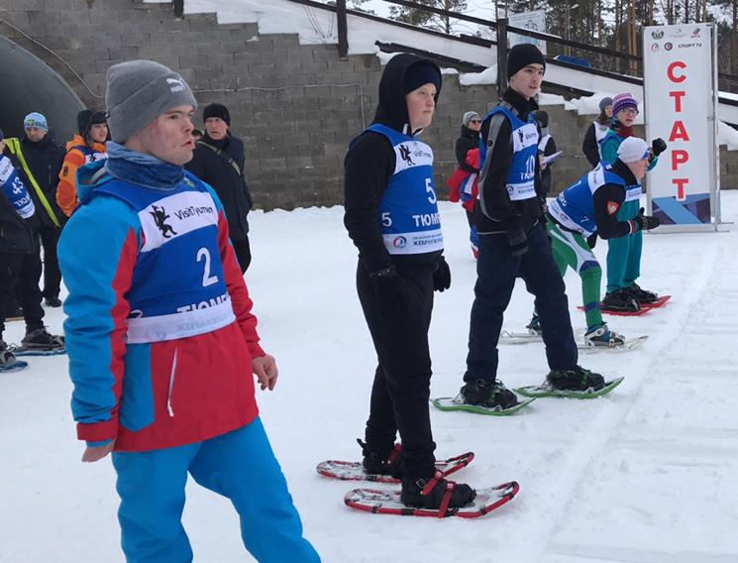
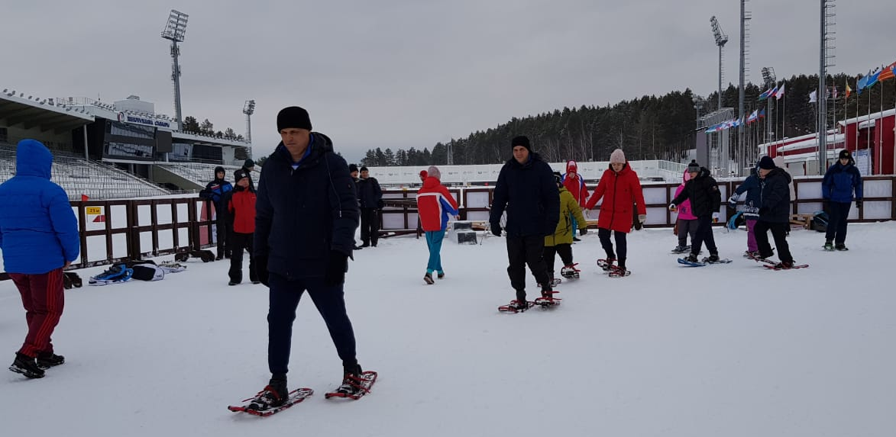
снегоступы

Slide 9
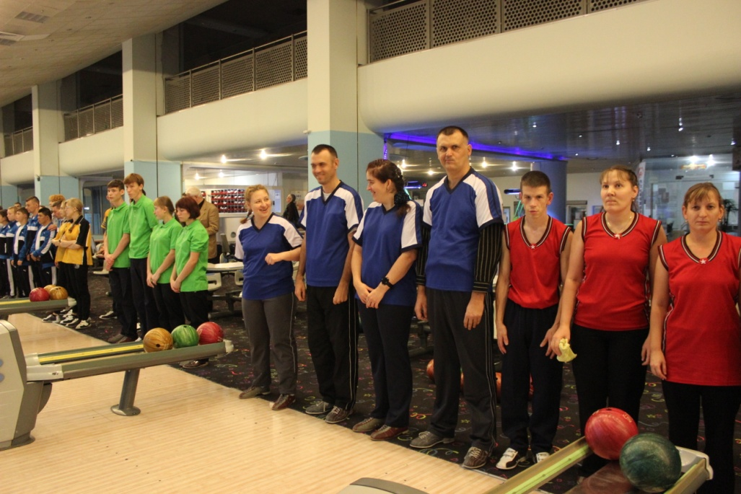
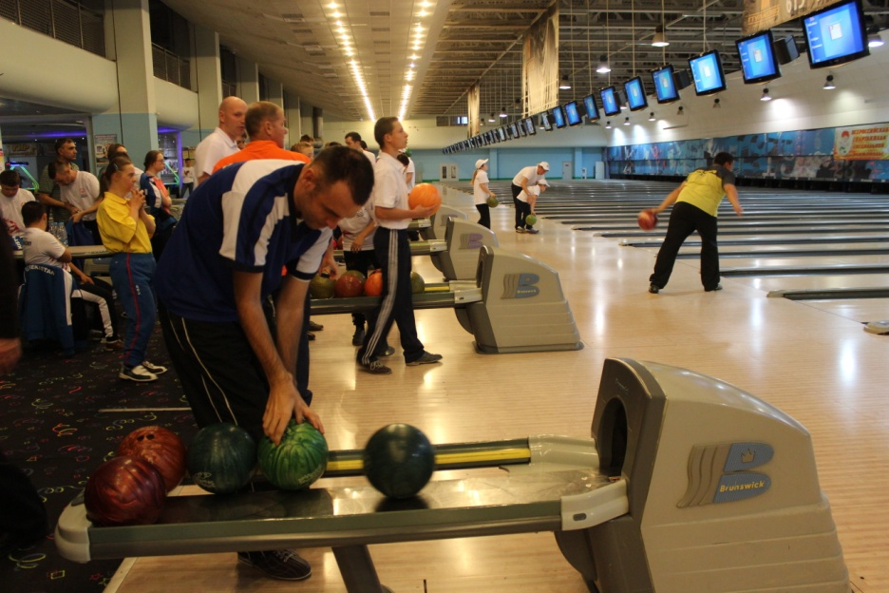
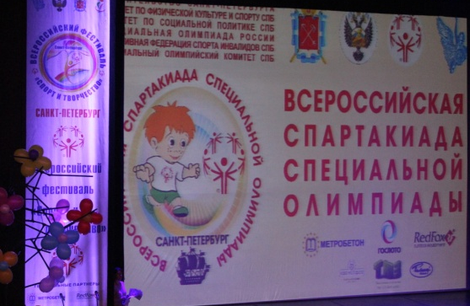
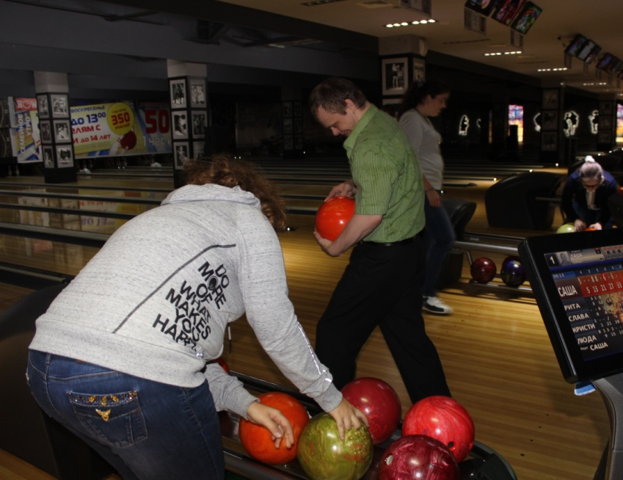
боулинг

Slide 10
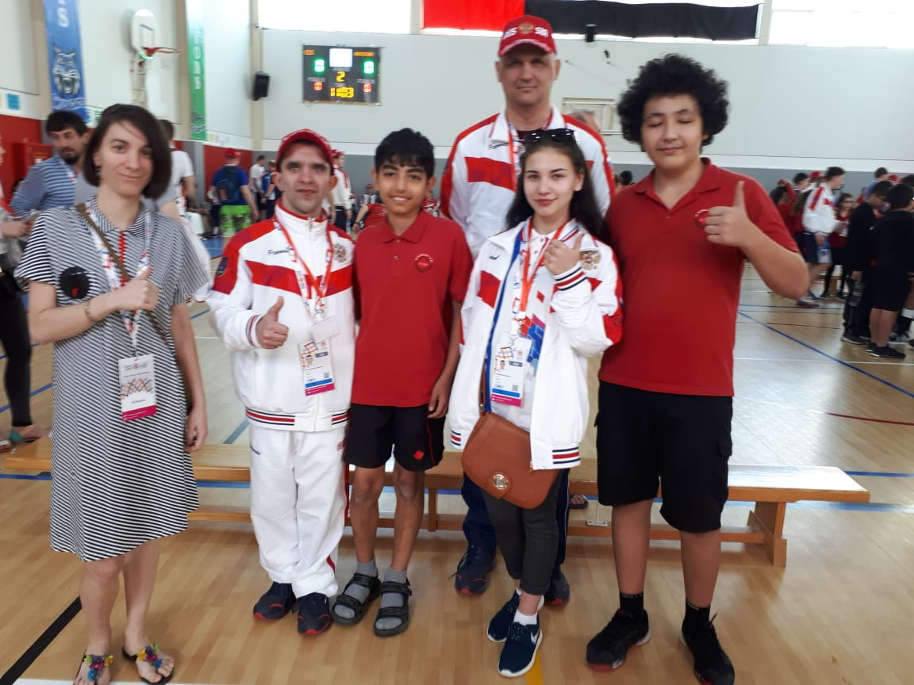
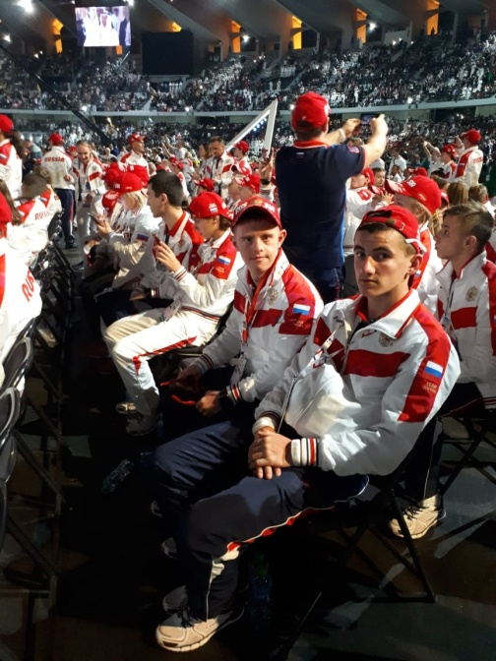
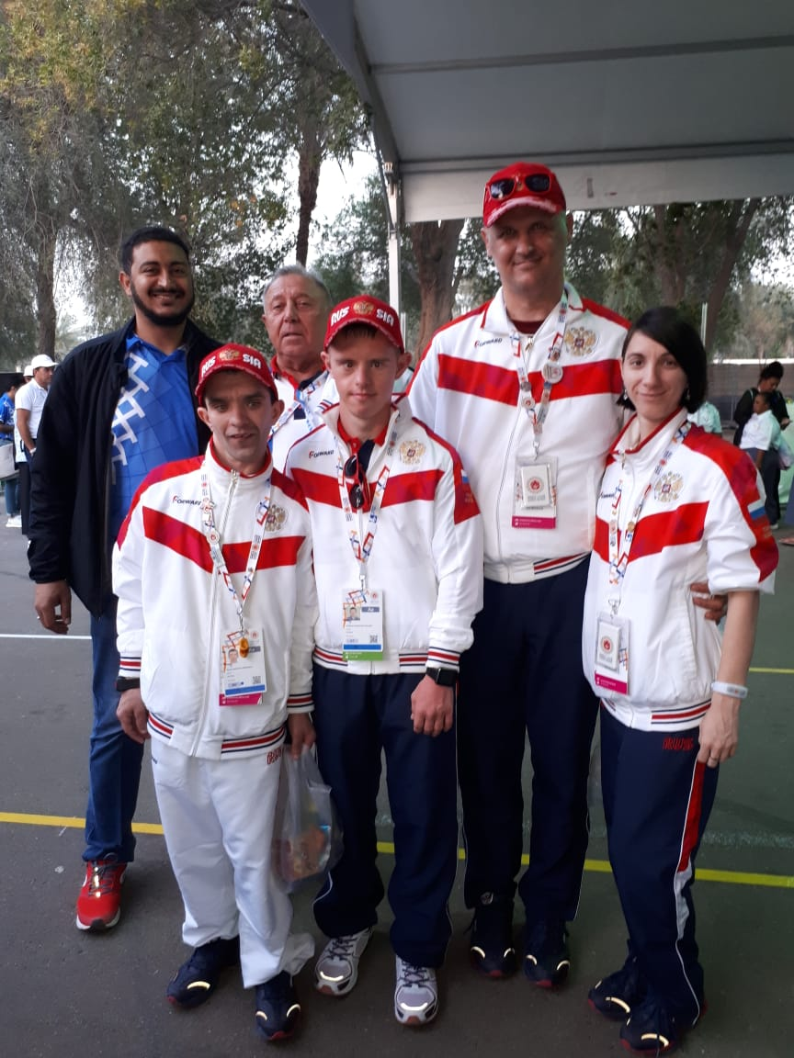
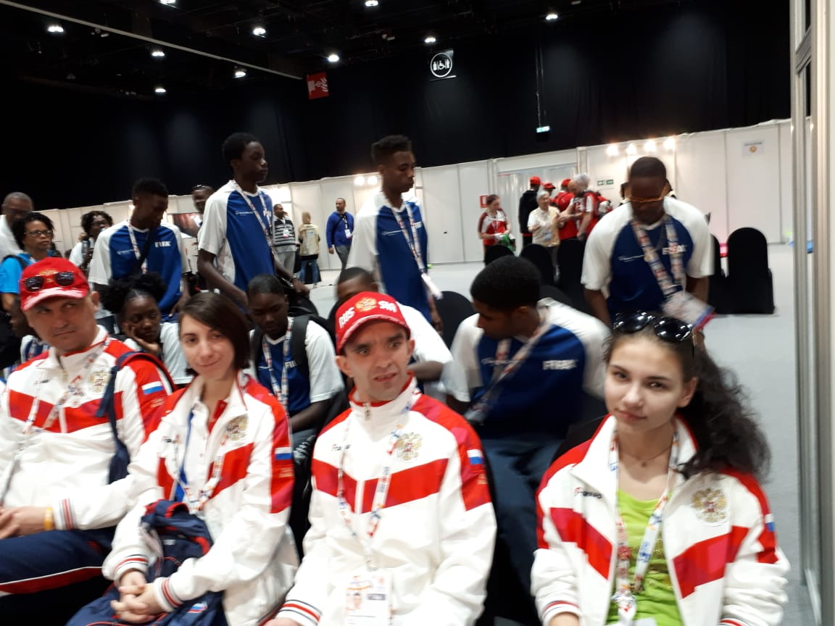
Всемирные летние Игры специальной Олимпиады г. Абу – даби 2019г.

